Slide 1
Ja som Hospodin...
Istota dôvery

Slide 2
Ja som Hospodin, tvoj Boh. Čo to pre nás znamená?
Faraón sa stretol s Božou mocou a musel ustúpiť (aj diabol)
Boh, Hospodin má na nás nárok, sme Jeho stvorením
Má nás rád
Boh je prísny a spravodlivý, ale robí to z lásky k nám

Slide 3
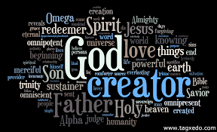
Čo môže byť „bohom“ pre človeka?
Veci a predmety – peniaze, majetok, ...
Iní ľudia – idol, star, náboženský vodca, ...
Povery – padajúce hviezdy, červené stužky, numerológia, čierne mačky, štvorlístok, 13 ...
Moje vlastné ja – narcizmus, egoizmus, ...

Slide 4
Teórie vzniku sveta a života
Ako vznikol svet a my

Slide 5
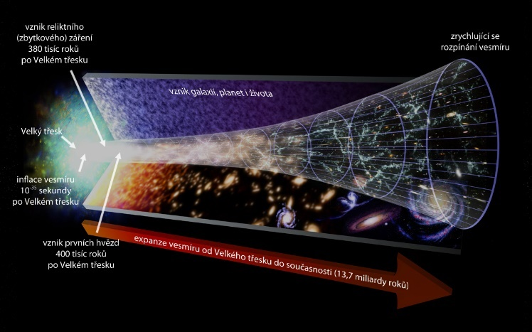
Teória Veľkého tresku
Celý vesmír bol pôvodne veľký iba ako špendlíková hlavička, ktorá sa naraz začala vo Veľkom tresku rozpínať. Potom vznikali hviezdy a planéty. Vesmír sa ďalej rozpína. Nevieme, čo bolo pred vesmírom a nevieme ani to, kam sa rozpína a ani čo alebo KTO spôsobil Veľký tresk.

Slide 6
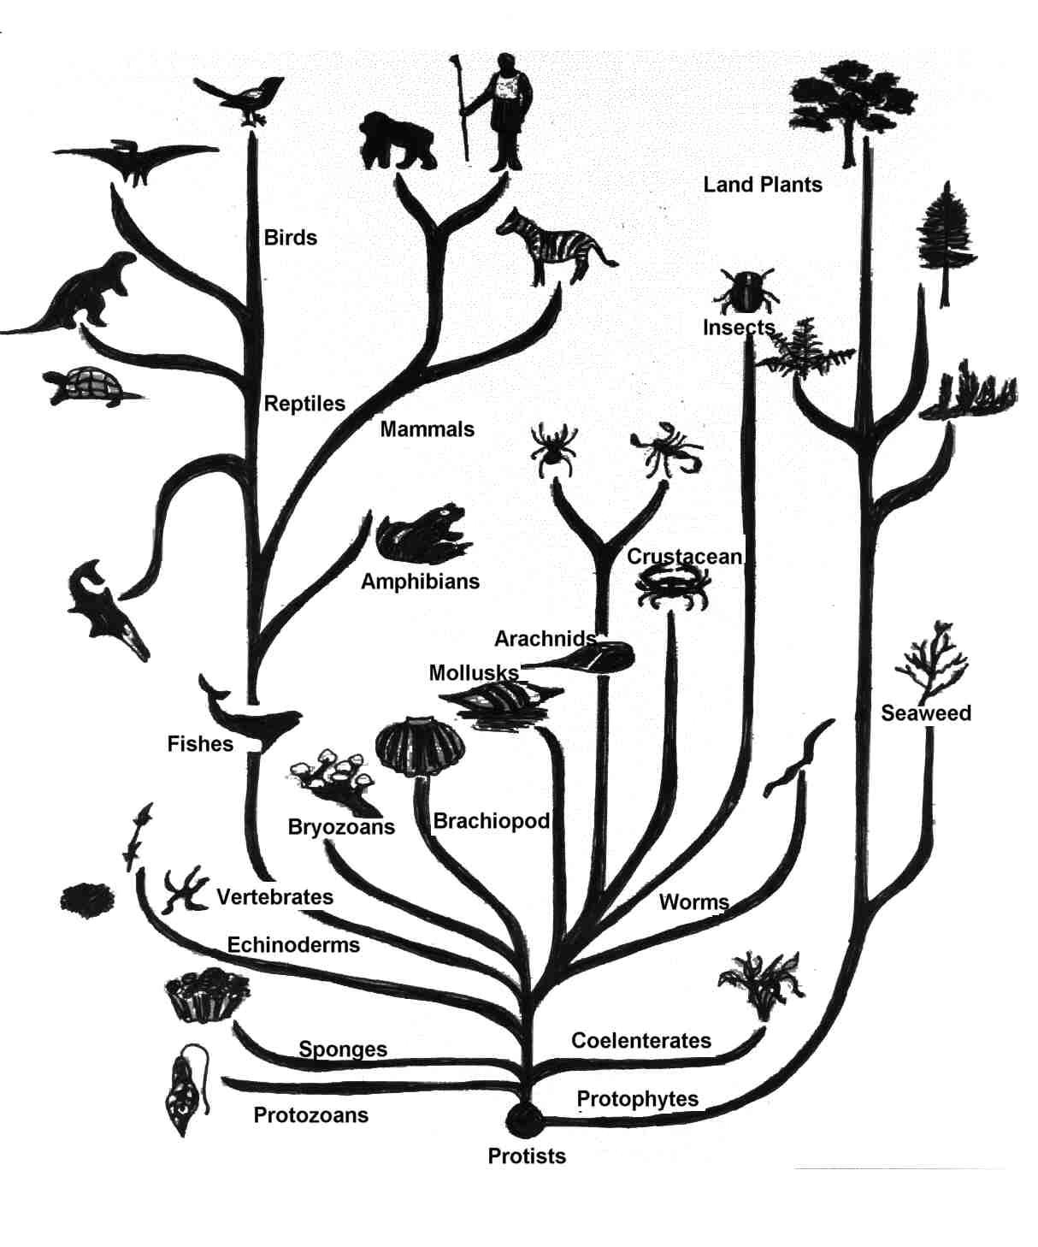
Darwinova evolučná teória
Vychádza z toho, že všetko sa začalo vývojom – evolúciou – od najprimitívnejšej bunky po zložité organizmy. Vrcholom je človek. Chýba tu však odpoveď na to, ako z anorga-nického vzniklo prvé organické. Rovnako chýbajú medzistupne vývoja.

Slide 7
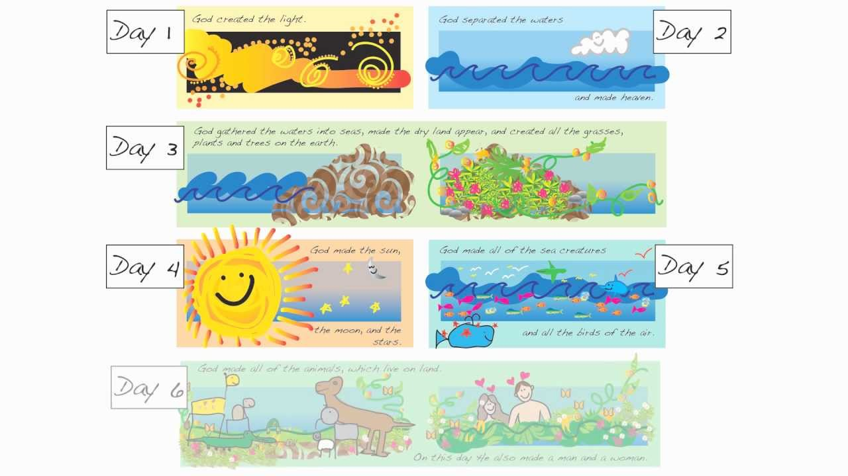
Teória Stvorenia
Pán Boh stvoril všetko tak, ako je to opísané v Biblii.
Evolúcia a teória postavená okolo nej vyžaduje väčšiu vieru ako veriť v Bohom stvorený svet ...

Slide 8
Evolučný kreacionalizmus
Táto teória hovorí, že za všetkým je „inteligentný dizajn“. To znamená, že všetko sa dialo podľa chemických a fyzikálnych zákonov v réžii nášho Boha.

Slide 9
Stvorenie
Boh stvoril z ničoho to, čo je
My tvoríme len z toho, čo tu je
Na počiatku stvoril Boh nebo a zem
Stvorenie slovom
Stvorenie Adama a Evy – prví
Ja som Hospodin, tvoj Boh
Sme stvorení na Boží obraz, aby sme tvorili spolu s Bohom
Slovom potešíme aj raníme, ale svet netvoríme
Ploďte a množte sa, naplňte zem
Budete ako Boh - neposlušnosť

Slide 10
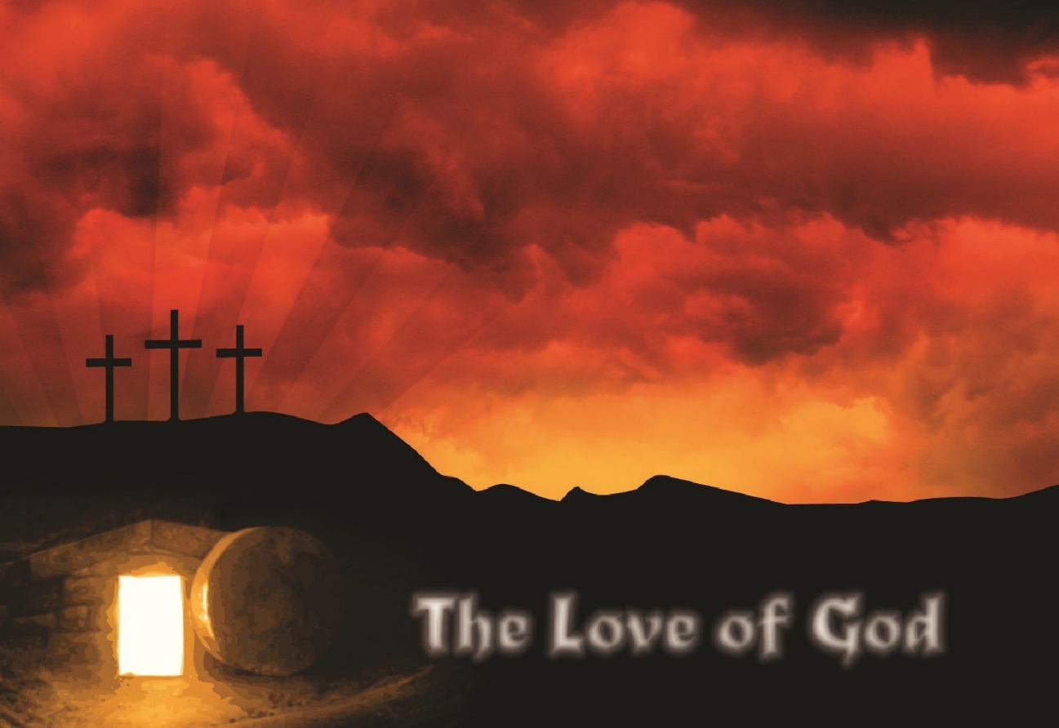
1 Jána 3, 1
Pozrite, akú lásku dal nám Otec, aby sme sa volali Božími deťmi; a nimi sme.

